Slide 1
Hotte mikrobar i Helse Førde og betydning for helsetenesta
Bent-Are Hansen
Smittevernlege i Helse Førde og Regionalt kompetansesenter for smittevern

Slide 2
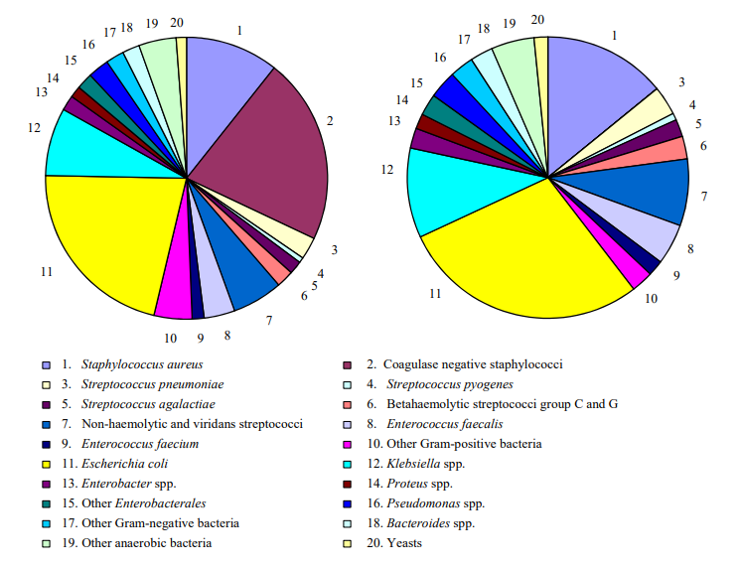
Forekomst ulike mikrober
1: E. coli
2: S. aureus
3: Klebsiella spp.
4: Viridans-streptokokker

Slide 3
Enterobacterales - tarmbakterier
Ulike resistensmekanismer
ESBL A
ESBL M
ESBL karba
Co-resistens mot Kinoloner og Aminoglykosider
Smittemåter
Virulens
Notes:
Alle smitter på samme måte; fekal-oralt. Direkte eller indirekte.
I helseinstitusjoner: Mangelfull håndhygiene, dårlig rengjort utstyr og felles kontaktpunkt

Slide 4
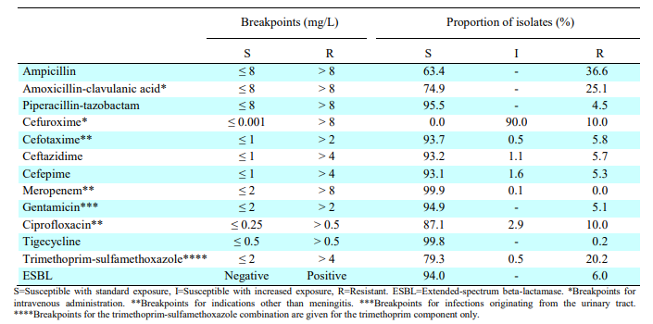
Enterobacterales - tarmbakterier

Slide 5
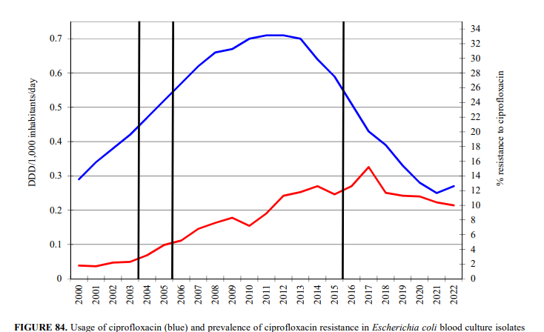
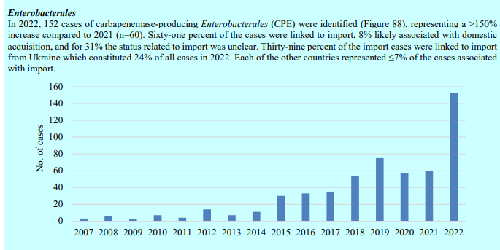
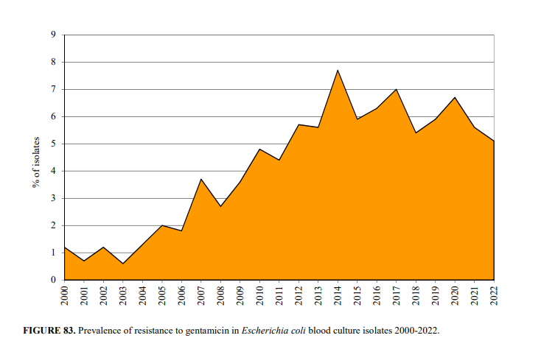
Enterobacterales - Resistens

Slide 6
ESBL fortsett

Slide 7
Kva betyr resistensutvikling for kommunehelsetenesta?
MRSA
ESBL A
ESBL M
LRE
VRE
ESBL karba

Slide 8
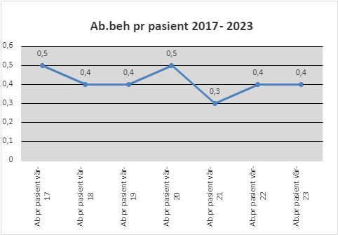
Konsekvenser
Konsekvensane kan vere mange
Usikkerheit (prosedyrer etc) – isolasjon eller ikke
Meirarbeid for personalet
Belastning for pasient
Økonomi
Fleire sjukehusinnleggingar
Auka dødelegheit

Slide 9
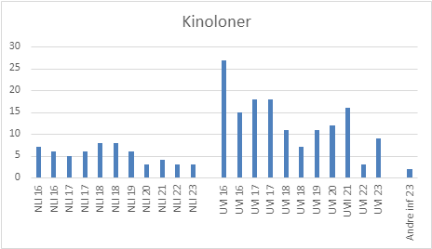

Slide 10
Usikkerheit
ESBL-veileder:
I langtidsinstitusjoner er det særlig viktig at de tiltakene man har innført skal kunne gjennomføres av alt personale over lang tid, og at tiltakene ikke blir unødig belastende for den enkelte beboer.
MRSA-veileder:
Isolering er kun aktuelt når beboeren samtykker og er i stand til å samarbeide om smitteverntiltakene. Om samtykke, se kapittel 8.1. Isolering anbefales kun i en begrenset periode inntil man har iverksatt andre tiltak som reduserer risikoen for smitte
Isolasjon eller ikkje isolasjon?
Kva med testing av andre pasientar?
Korleis forklare pårørande?
Mange prosedyrar å forhalde seg til

Slide 11
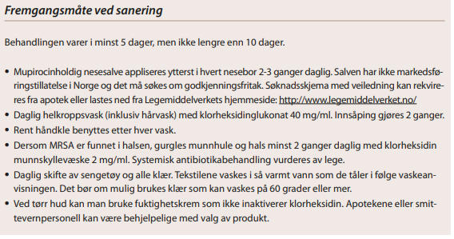
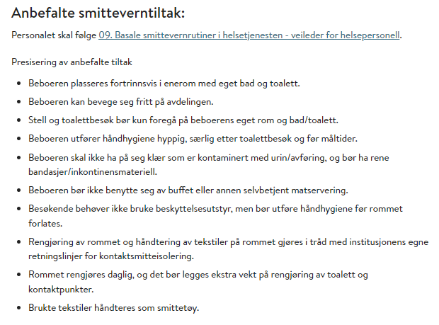
Meirarbeid for personalet
Tilfeldig påvist? Behov for isolasjon?
Skal ein forsøke å sanere?
Informasjonsbehov

Slide 12
Belastning for pasient

Slide 13
Økonomi og mortalitet
Ressurskrevende
Personell
Smittevernutstyr
Medikamenter

Slide 14
Auka sjukehusinnleggingar og mortalitet
Førstelinjebehandling virker ikke
Tar lenger tid før man gir virksom behandling
Innleggelse i sykehus = Delir?
Bløtvevsinfeksjon med MRSA
Kloxacillin
Penicillin
Cefotaxim
Klindamycin
Bactrim
Vankomycin
Gentamicin
UVI med ESBL karba
Mecillinam
Bactrim
Nitrofurantoin
Cefotaxim
Meropenem
Gentamicin

Slide 15
Case
82 år gammel kvinne
Bur i omsorgsbolig med heimesjukepleie x 2
Kjent hypertensjon, Diabetes mellitus, residiverande UVI. Lett kognitiv svikt
Aukande forvirring, Hyppig vannlating, positiv u-stix, CRP 76

Slide 16
Case
Dag 1:
UVI? Tar urindyrkning
Startar Selexid
Dag 3:
Betydeleg forverring. Feber 38,5, CRP stigande til 170
Innleggast FSS

Slide 17
Case
Dag 3 forts.
Mistanke om pyelonefritt evt urosepsis.
Tar urindyrkning + blodkultur
Startar med Ampicillin + Gentamicin
Dag 4:
Vekst i urin av Klebsiella. Resistensbestemmelse skal utførast
Pasienten har nyresvikt. Byttar til Cefotaxim.

Slide 18
Case
Dag 5
Vekst i blodkultur. Det skal settast opp resistens
Urindyrkning med mogleg ESBL-Karba.
Urin sendast til Trondheim for endeleg bekrefting.
Pasienten er no septisk. Det er laurdag.
Kva no?

Slide 19
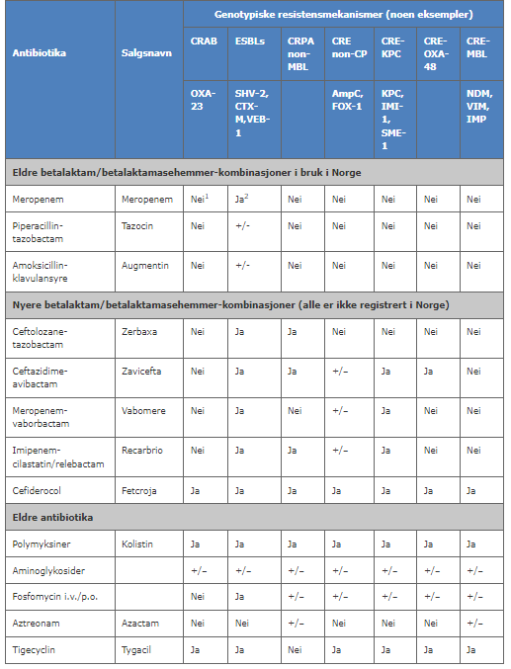
Case
Pasient vert flytta til intensiv
Telefon til infeksjonsmedisinar som klør seg i hovudet
«Veit vi kva type ESBL Karba dette er?»
Svar: Nei
Hmm: Då må de starta med Ceftazidim-Avibactam + Aztreonam

Slide 20
Case
Ceftazidim/Avibactam + Aztreonam er ikkje i beredskapslageret.
Må kontakte Haukeland for å medikamentet
Ambulanse? Luftambulanse? Drosje? Anna?
Blodkultur vert send til HUS for utvida resistensbestemming
Pasienten får behandling, klinisk betring. Behov for KTO.
Oppfattast no som kolonisert av ESBL Karba.

Slide 21
Moment case
Empirisk behandling i primærhelsetenesta virka ikkje
Empirisk regime i sjukehus virka ikkje
Resistensbestemming tar lang tid
Reservemedikamenta er dyrt og vanskeleg å få tak i
Mykje ressurser

Slide 22
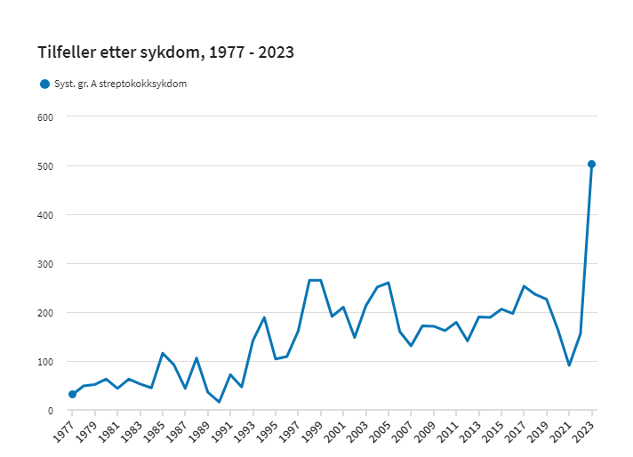
S. Pyogenes – Gammel kjenning har fått sin renessanse

Slide 23
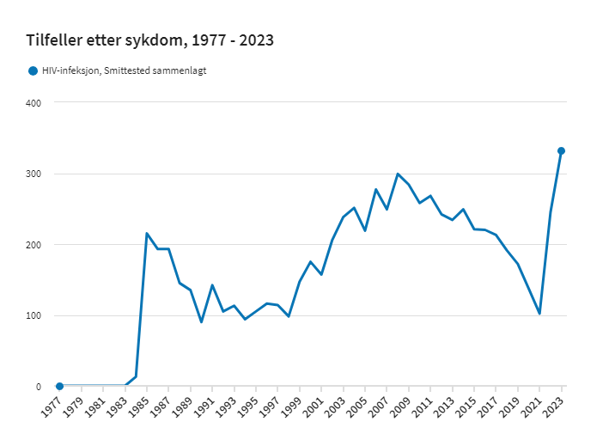
Diverse – HIV og og hoi

Slide 24
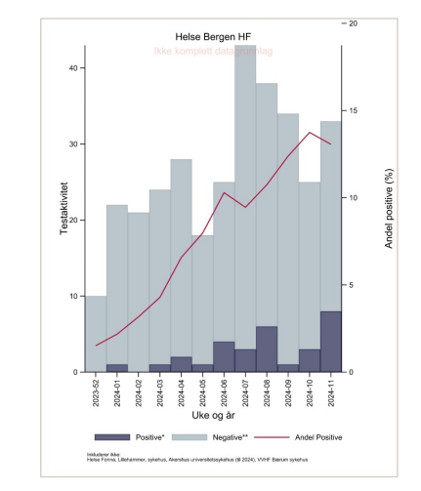
Diverse- HIV og HOI - Parvovirus B19
Utbrudd hvert 3-5 år
5. barnesykdom
60% av voksne har gjennomgått sykdommen
Asymptomatisk hos mange
Klassisk utslett
Voksne kan få leddsymptomer som var I flere mnd
Obs. Gravide og immunsupprimerte

Slide 25
Oppsummering
AMR er et økende problem i helsetjenesten
Antall personer med bærerskap eller infeksjon med karbapenemaseproduserende bakterier (CPO), har økt med 39 % siste året
Stor betydning for helsetjenesten
Arbeidsbelastning, økonomi, mortalitet
Kraftig økning i invasive infeksjoner med S. pyogenes
Immunitetsgjeld? Virulens? Tilfeldigheter?

